Slide 1
Curta metragem com livre adaptação regional da obra o cortiço, de Aluísio Azevedo
A Baixada

Slide 2
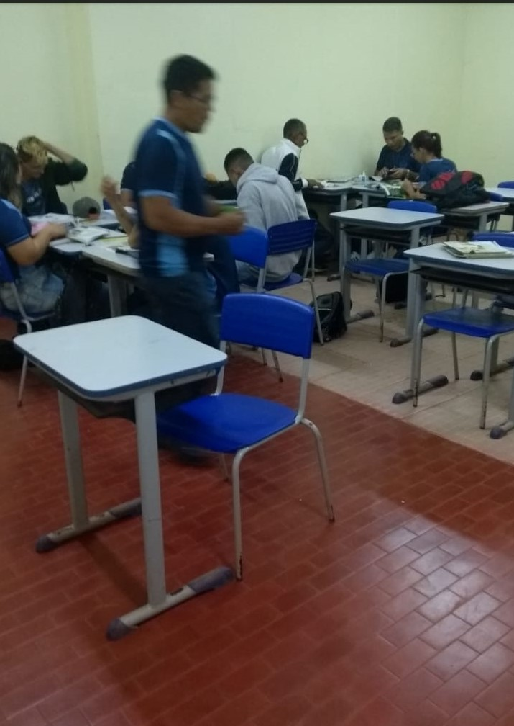
Leitura em sala da obra O cortiço, de Aluísio Azevedo. Bibliografia que deu base para o projeto

Slide 3
Trecho do roteiro original da adaptação literária
DOCUMENTO 1 (CLIQUE NO ÍCONE)

Slide 4
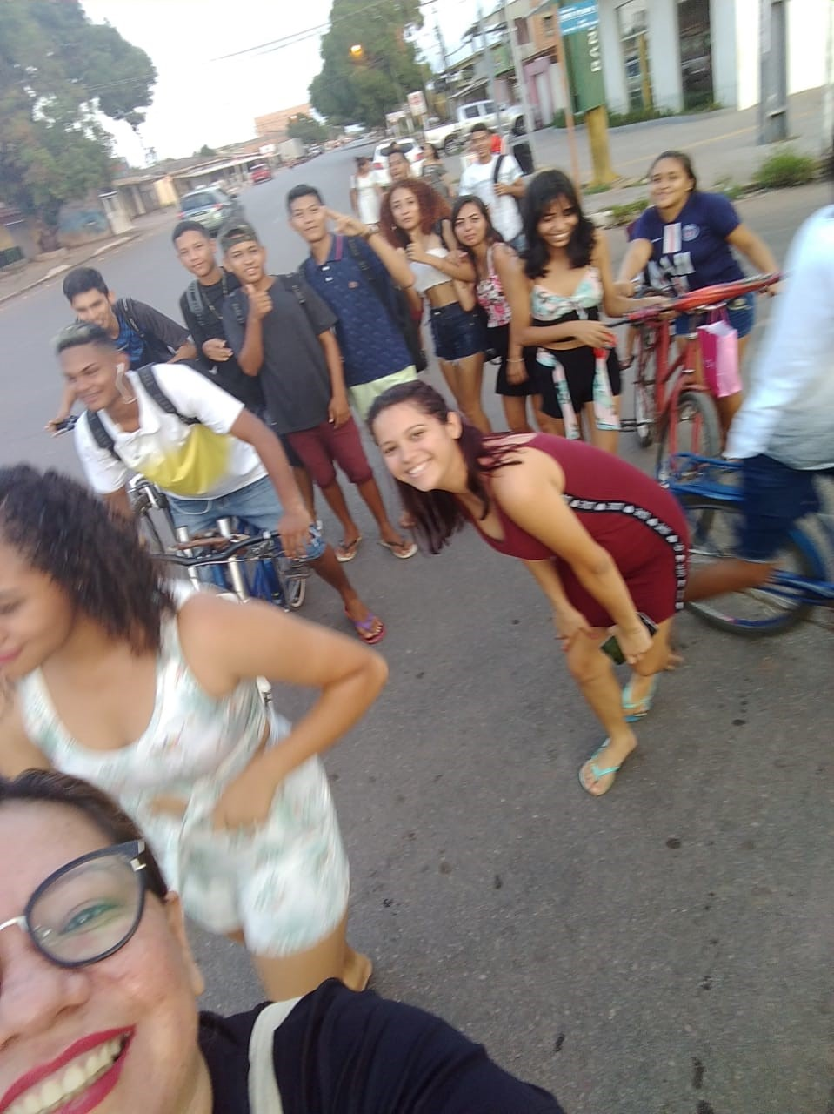
Dia das gravações: Ponto de encontro para irmos para a locação

Slide 5
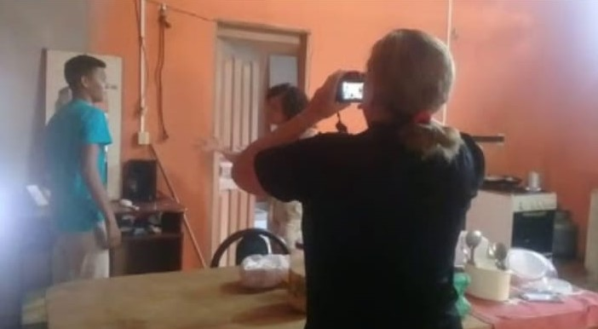
Making of: concentração para uma cena perfeita

Slide 6
Com um orçamento apertado: todos ajudam na maquiagem e figurino

Slide 7
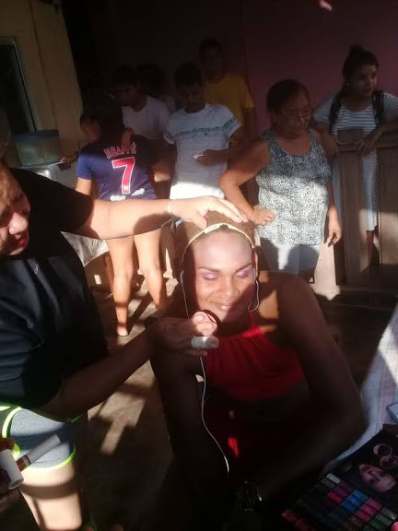
Making of: maquiando a Diva
Dona Lourdes, proprietária do conjunto de kitnetes, cedido gentilmente para as gravações

Slide 8
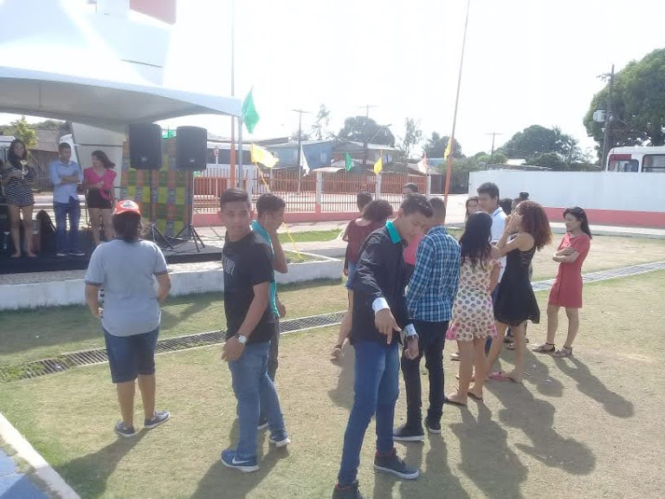
Making of: Gravações externas. Estrutura cedida pela secretaria municipal de cultura

Slide 9
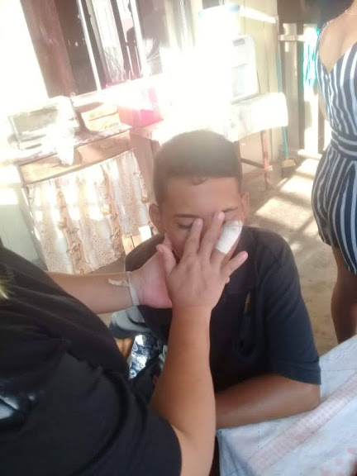
Making of: Maquiagem e caracterização do mendigo

Slide 10
A Arte é libertadora: até o mais tímido dos alunos atuou!

Slide 11
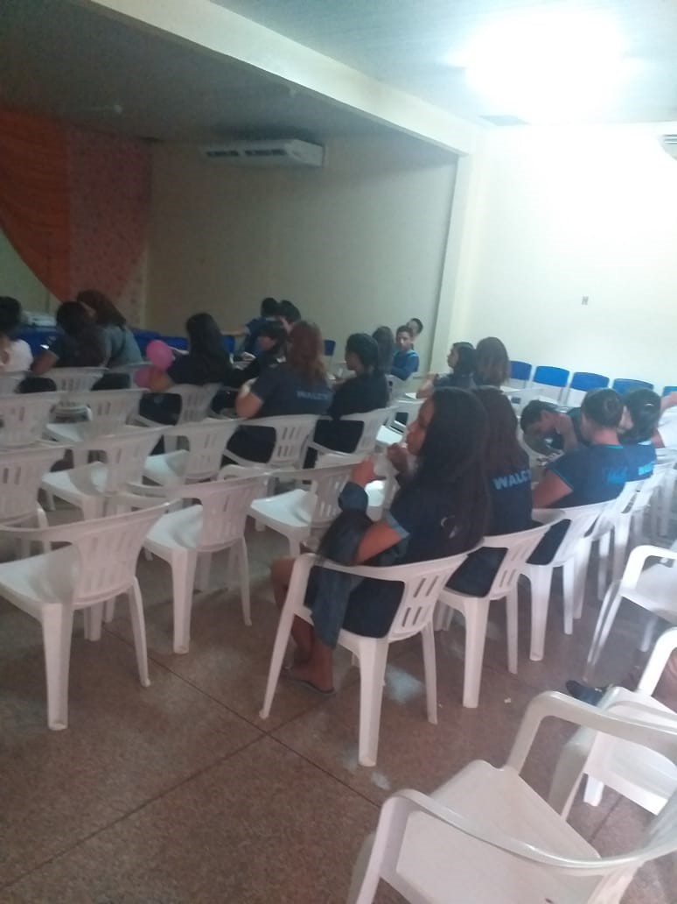
Dia da estreia, auditório organizado para as sessões

Slide 12
Arte do Banner para a divulgação na comunidade escolar

